Slide 1

DEPARTEMEN TEKNIK INFORMATIKA

Slide 2

ANALISIS DATA PERFORMANCE STUDENT MENGGUNAKAN ALGORITMA K-MEANS DAN ALGORITMA AGGLOMERATIVE
TUGAS
TUJUAN ANALISIS
DATASET
PEMROSESAN DATA
HASIL
KESIMPULAN
Algoritma Clustering
K-Means
Algoritma Clustering
Hierarchical Agglomerative

Slide 3
TUGAS
Lakukan analisis terhadap dataset Student Performance menggunakan algoritma k-means dan algoritma agglomerative. Buat program python untuk membantu analisis menggunakan dua algoritma clustering, boleh kmeans, hirarchical agglomerative
TUJUAN ANALISIS
Menganalisis dataset performa siswa menggunakan algoritma K-means dan Agglomerative Clustering.
Menghitung dan membandingkan kinerja kedua algoritma berdasarkan Sum of Squared Errors (SSE) dan Silhouette Coefficient.

Slide 4
DATASET
Pada tugas ini, saya menggunakan dataset student performance. Dataset bersumber dari Kaggle
https://www.kaggle.com/datasets/spscientist/students-performance-in-exams
Gender:
Jenis: Kategorikal
Keterangan: Menunjukkan jenis kelamin siswa, yaitu apakah siswa tersebut laki-laki atau perempuan. Nilai yang mungkin adalah:
female (perempuan)
male (laki-laki)
Race/Ethnicity:
Jenis: Kategorikal
Keterangan: Menunjukkan kelompok ras/etnis dari siswa. Nilai ini dikelompokkan dalam beberapa kategori, misalnya:
group A, group B, group C, group D, group E
Pengelompokan ini mungkin bersifat anonymized untuk melindungi privasi siswa.
Parental Level of Education:
Jenis: Kategorikal
Keterangan: Menyatakan tingkat pendidikan orang tua siswa. Ini memberikan informasi tentang latar belakang pendidikan keluarga siswa, dengan kategori seperti:
some high school, high school, some college, associate's degree, bachelor's degree, master's degree
Lunch:
Jenis: Kategorikal
Keterangan: Menggambarkan jenis makan siang yang diterima siswa di sekolah. Ada dua kategori dalam fitur ini:
standard (makan siang biasa/standar)
free/reduced (makan siang gratis atau dengan harga subsidi, umumnya mencerminkan status sosial ekonomi siswa)
Test Preparation Course:
Jenis: Kategorikal
Keterangan: Menunjukkan apakah siswa telah mengikuti kursus persiapan ujian. Ada dua nilai dalam fitur ini:
none (tidak mengikuti kursus persiapan)
completed (telah menyelesaikan kursus persiapan)
Math Score
Jenis: Numerik
Keterangan: Merupakan skor atau nilai siswa dalam ujian matematika. Nilai ini berbentuk angka dan dapat berkisar dari 0 hingga 100.
Reading Score:
Jenis: Numerik
Keterangan: Merupakan skor atau nilai siswa dalam ujian membaca. Sama seperti pada ujian matematika, nilai ini berbentuk angka antara 0 hingga 100.
Writing Score:
Jenis: Numerik
Keterangan: Merupakan skor atau nilai siswa dalam ujian menulis. Skor ini juga berada dalam rentang 0 hingga 100.

Slide 5
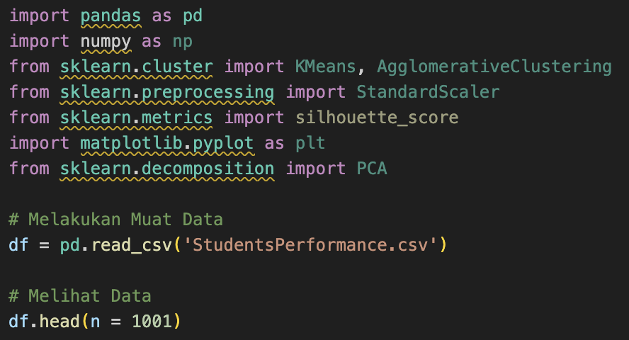
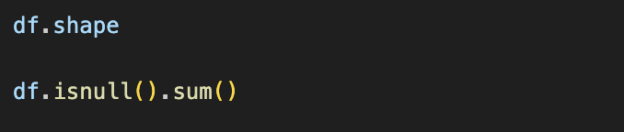
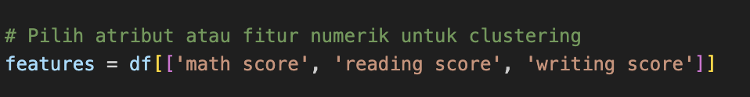
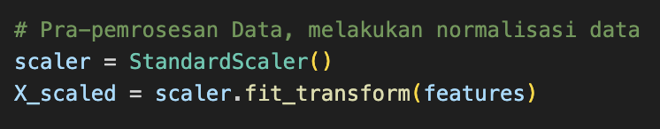
PEMROSESAN DATA
Melakukan pemuatan data, sebagai langkah awal dalam melakukan pemrosesan data
Pengecekan data, dan coba memeriksa data apakah ada yang null atau tidak
Untuk melakukan analisis algoritma clustering kita hanya menggunakan fitur numerik math score, reading score, dan writing score.
Melakukan normalisasi data

Slide 6
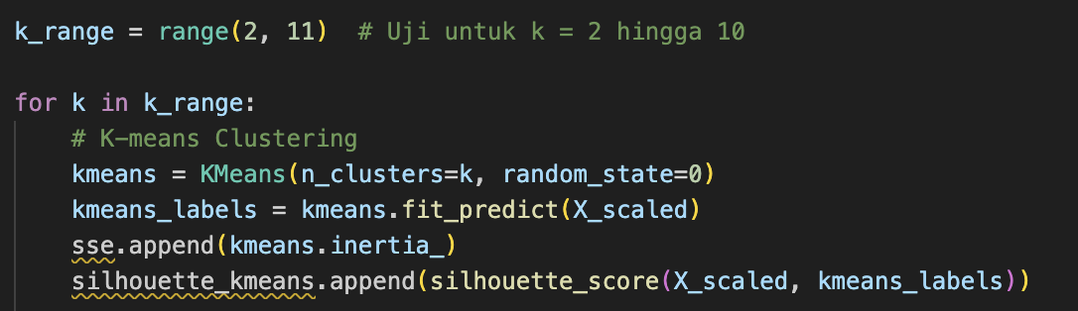
ALGORITMA CLUSTERING K-MEANS
Penjelasan
:
Jumlah Cluster menggunakan nilai dari k dari 2 hingga 10
Sum of Squared Errors (SSE): Diukur untuk setiap nilai k
Silhouette Coefficient: Diukur untuk setiap nilai k

Slide 7
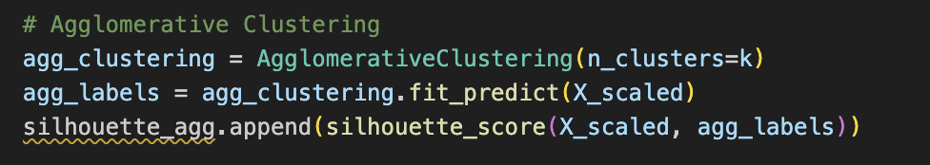
ALGORITMA CLUSTERING AGLOMERATIVE
Penjelasan
:
Jumlah Cluster sama dengan jumlah Cluster K-Means
Silhouette Coefficient: Diukur untuk setiap nilai k

Slide 8
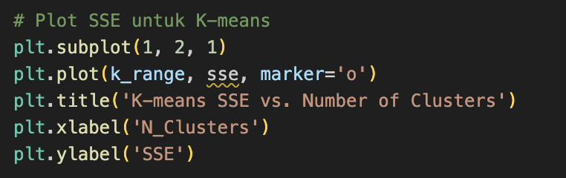
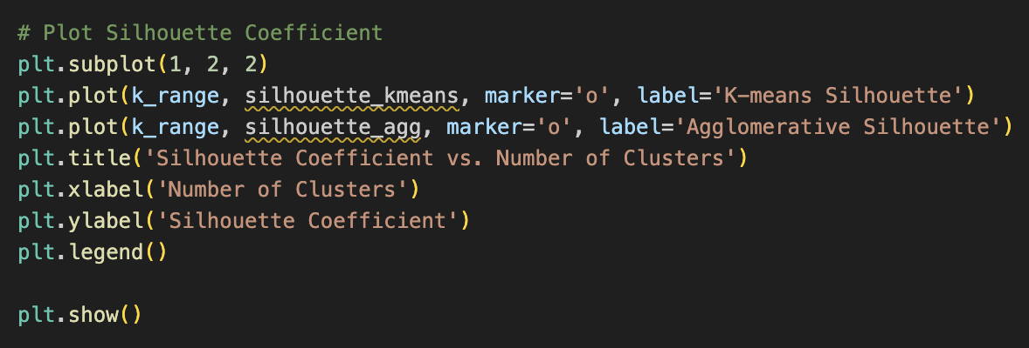
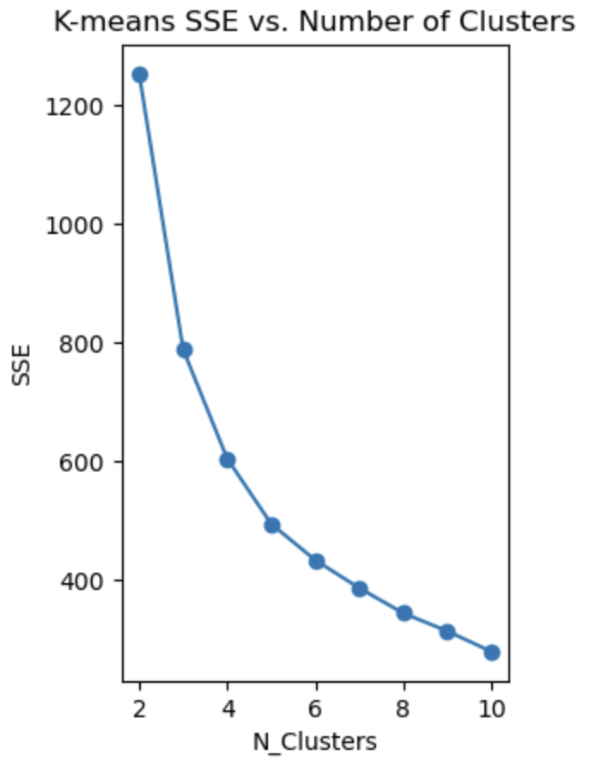
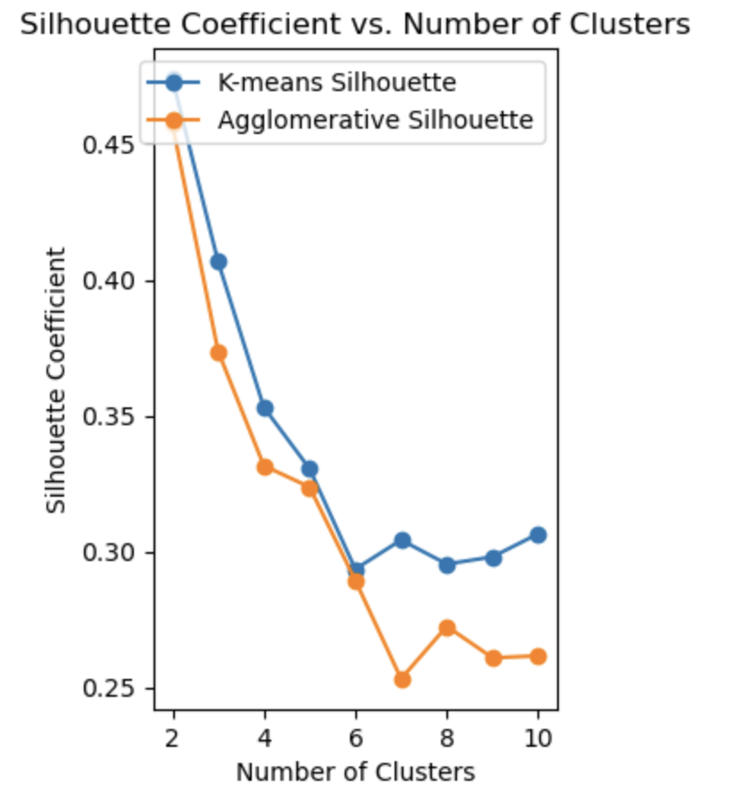
HASIL
Plot SSE VS Jumlah Cluster
Menunjukkan bagaimana SSE berubah dengan jumlah cluster. Pilih jumlah cluster optimal berdasarkan penurunan SSE
Plot Silhouette Coefficient vs. Jumlah Cluster
Menunjukkan bagaimana Silhouette Coefficient berubah dengan jumlah cluster. Pilih jumlah cluster optimal berdasarkan nilai tertinggi

Slide 9
PENJELASAN HASIL GRAFIK
SSE vs. Jumlah Cluster (K-means)
Grafik: Menunjukkan penurunan SSE dengan bertambahnya jumlah cluster.
Interpretasi: Jumlah cluster yang optimal sering kali ditemukan dengan melihat "siku" pada grafik.
Silhouette Coefficient vs. Jumlah Cluster (K-means dan Agglomerative)
Grafik: Menunjukkan nilai Silhouette Coefficient untuk berbagai jumlah cluster untuk kedua algoritma.
Interpretasi: Jumlah cluster dengan nilai Silhouette Coefficient tertinggi dianggap sebagai jumlah cluster optimal.
Contoh Hasil
Hasil analisis memberikan data sebagai berikut:
K-means:
Jumlah Cluster Optimal: 2
SSE Terbaik: 1253 (untuk k=2)
Silhouette Coefficient Terbaik: 0.47 (untuk k=2)
Agglomerative Hierarchical Clustering:
Jumlah Cluster Optimal: 2
Silhouette Coefficient Terbaik: 0.45 (untuk k=2)

Slide 10
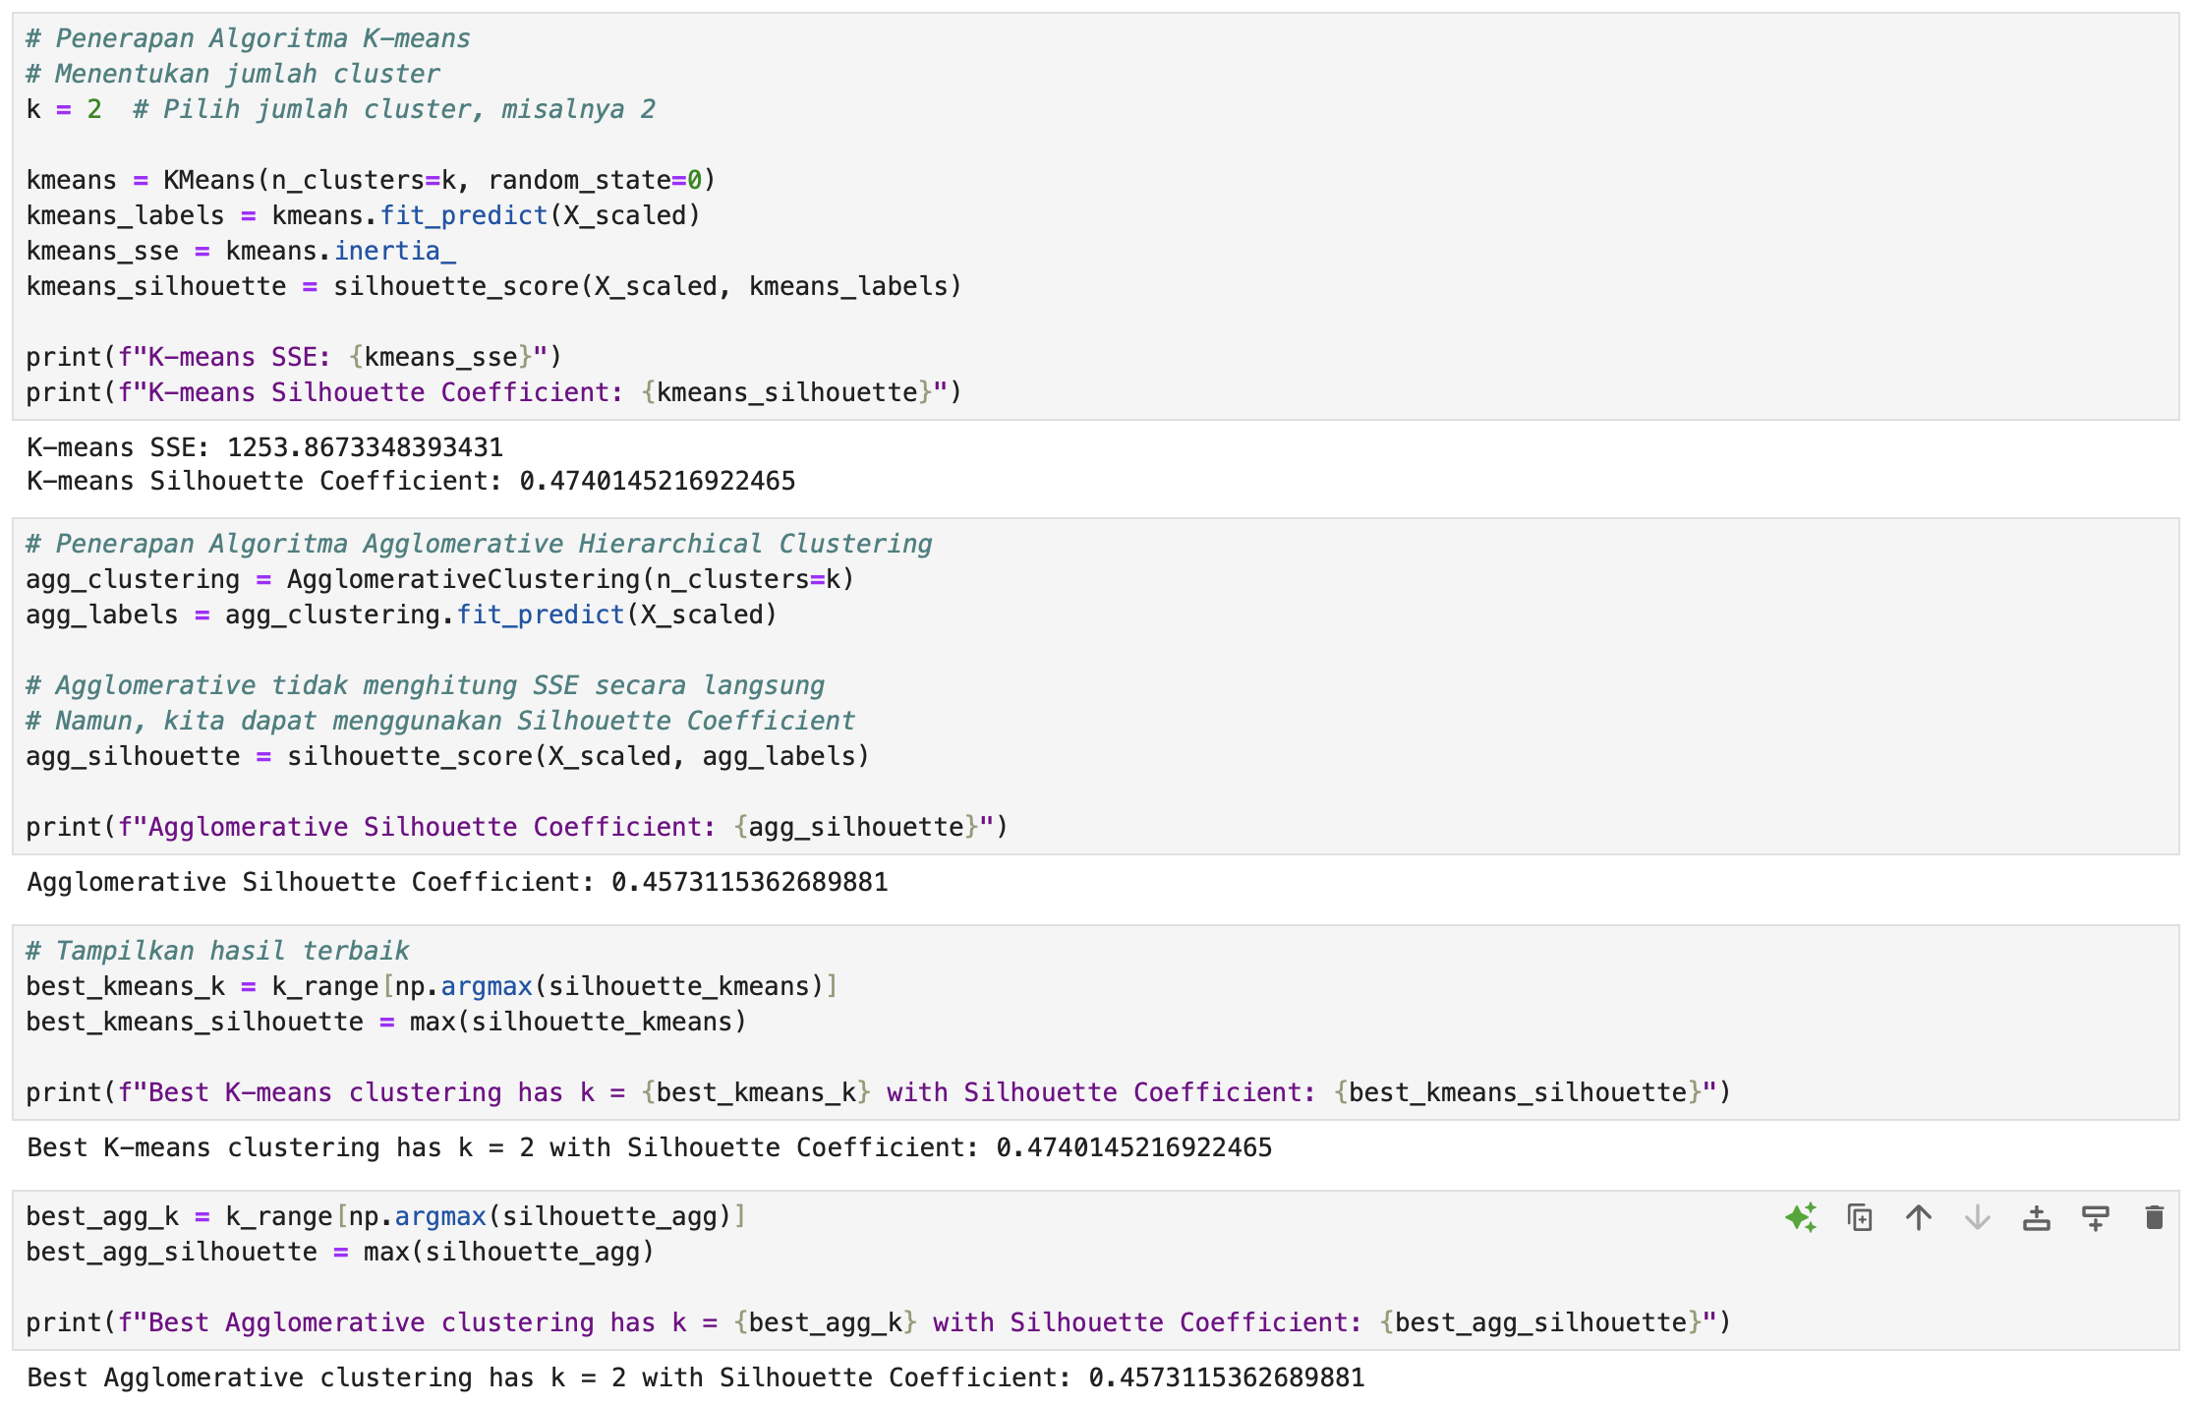
PROSES PERHITUNGAN SSE dan SHILOUETE COEFFICIENT

Slide 11
HASIL PERBANDINGAN
K-means Clustering
SSE: Menurun dengan bertambahnya jumlah cluster, tetapi bisa plateau pada titik tertentu. Nilai SSE terendah biasanya ditemukan pada jumlah cluster yang optimal.
Silhouette Coefficient: Menunjukkan kualitas clustering untuk setiap jumlah cluster. Nilai tertinggi menunjukkan jumlah cluster yang lebih baik.
Agglomerative Hierarchical Clustering
Silhouette Coefficient: Sama seperti K-means, nilai tertinggi menunjukkan jumlah cluster yang lebih baik. Karena Agglomerative Clustering tidak memberikan SSE, kita mengandalkan Silhouette Coefficient untuk penilaian.

Slide 12
KESIMPULAN
K-means Clustering
menunjukkan nilai Silhouette Coefficient yang sedikit lebih tinggi dibandingkan Agglomerative Clustering dengan jumlah cluster yang sama
Agglomerative Hierarchical Clustering
Pada pengujian tidak memberikan hasil untuk SSE, tetapi Silhouette Coefficient tetap menunjukkan kualitas clustering yang memadai

Slide 13
SEKIAN TERIMA KASIH
Created by. Alit Fajar Kurniawan
alitfajark@gmail,com

